Slide 1
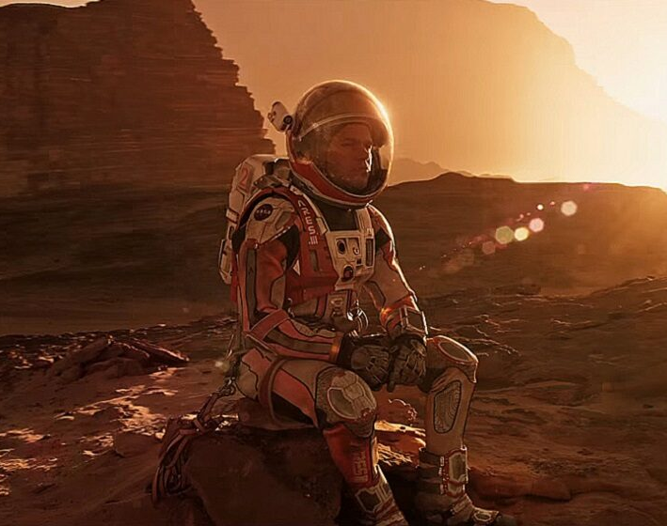
Exploração espacial: o conceito que uniu o homem e a ultima fronteira
Paula Maria Pires 1ADS B
RA: 0122122

Slide 2
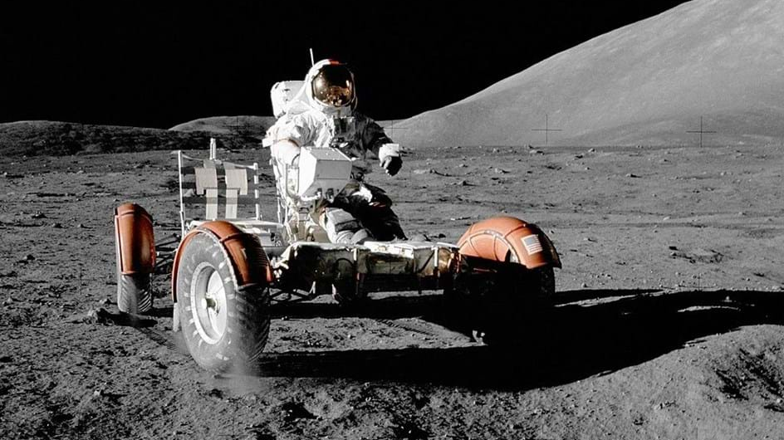
O que é exploração espacial?
Na definição do homem, exploração espacial é o conjunto de esforços voltados para a exploração do espaço e seus corpos celestes

Slide 3
Mas porque exploração espacial?

Slide 4
Valores
Os valores que quis destacar com esse projeto foram
Ambição e Determinação

Slide 5
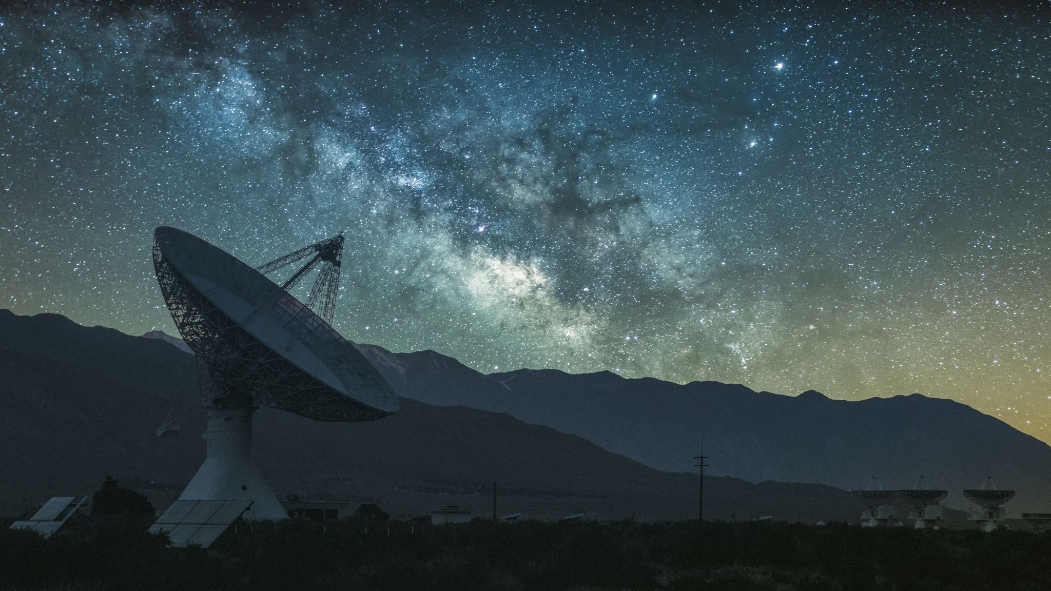

AXOM Para entusiastas do espaço e seus mistérios

Slide 6
Minha maior dificuldade

Slide 7
Minha maior superação

Slide 8
Agradecimentos
Agradeço a minha família, Roberta, Maria e Clo por me apoiar e não me deixarem desanimar por causa dos obstáculos que surgem em minha jornada.

Slide 9
Muito obrigada pela atenção!
Aqui encerro a minha apresentação

